Slide 1
Wiskunde
(Om)gekeerd evenredig verband

Slide 2


Wiskunde leer je door:

Slide 3
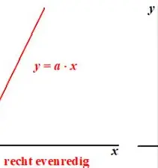
EVenredig verband
Bij elke stap van het een neemt het ander met dezelfde waarde toe.
Stel: je werkt voor 15 euro per uur.
loon = 15 x uur
loon = 15u
uur | 1 | 2 | 3 | 6
loon | 15 | 30 | 45 | 90

Slide 4
EVenredig verband
Formule bij tabel opstellen:
Controle: (48:4=12, 72:6=12,120:10= 12, etc.)
Conclusie: per stap 12 bij.
Formule: loon = 12u
uur | 4 | 6 | 10 | 12
loon | 48 | 72 | 120 | 144

Slide 5
EVenredig verband
Formule bij verhaal opstellen.
Al hardlopend heb je in 40 minuten 8 kilometer afgelegd. Evenredig verband tussen afstand en tijd in minuten.
8000 meter per 40 minuten = 200 meter elke minuut
afstand = 200m

Slide 6
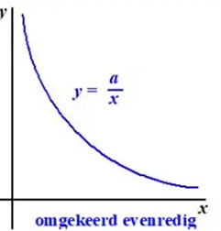
Omgekeerd EVenredig verband
Bij elke stap van het een neemt het
ander met hetzelfde af.
Elke week halveert jouw spaargeld
week | 1 | 2 | 3 | 4
spaargeld | 150 | 75 | 37,5 | 18,75

Slide 7
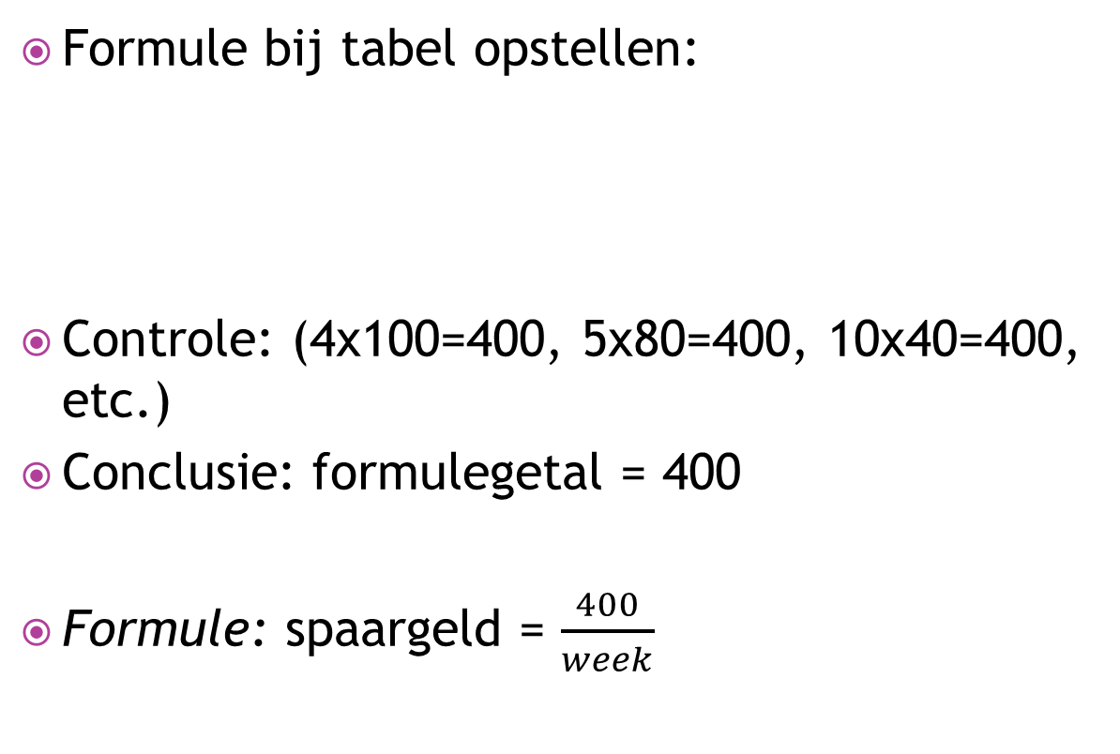
Omgekeerd EVenredig verband
Formule bij tabel opstellen:
Controle: (4x100=400, 5x80=400, 10x40=400, etc.)
Conclusie: formulegetal = 400
Formule: spaargeld = $\frac{400}{week}$
week | 4 | 5 | 10 | 20
spaargeld | 100 | 80 | 40 | 20

Slide 8
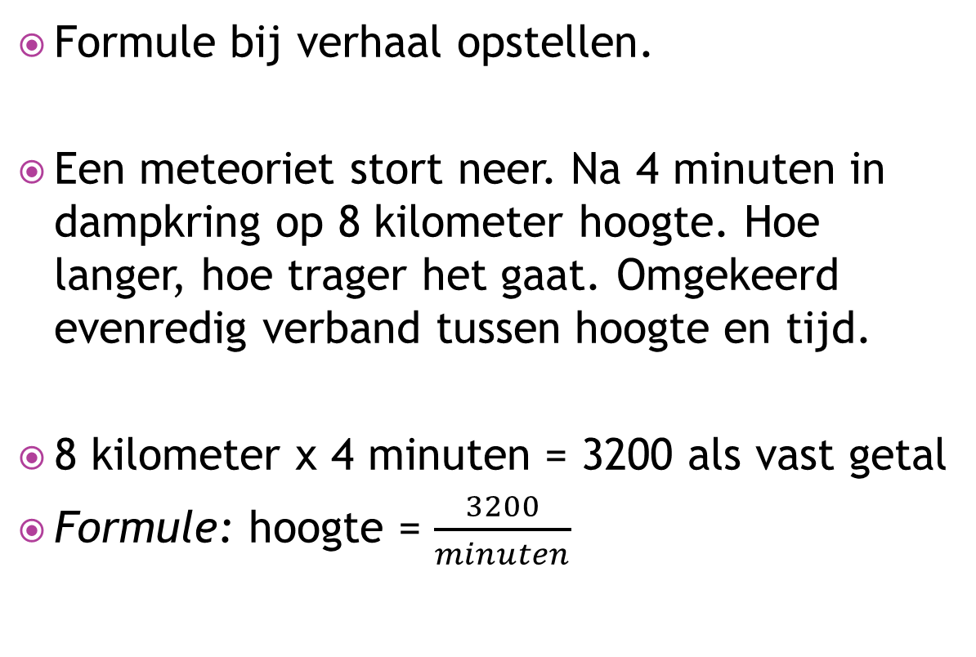
Omgkeerd EVenredig verband
Formule bij verhaal opstellen.
Een meteoriet stort neer. Na 4 minuten in dampkring op 8 kilometer hoogte. Hoe langer, hoe trager het gaat. Omgekeerd evenredig verband tussen hoogte en tijd.
8 kilometer x 4 minuten = 3200 als vast getal
Formule: hoogte = $\frac{3200}{minuten}$

Slide 9
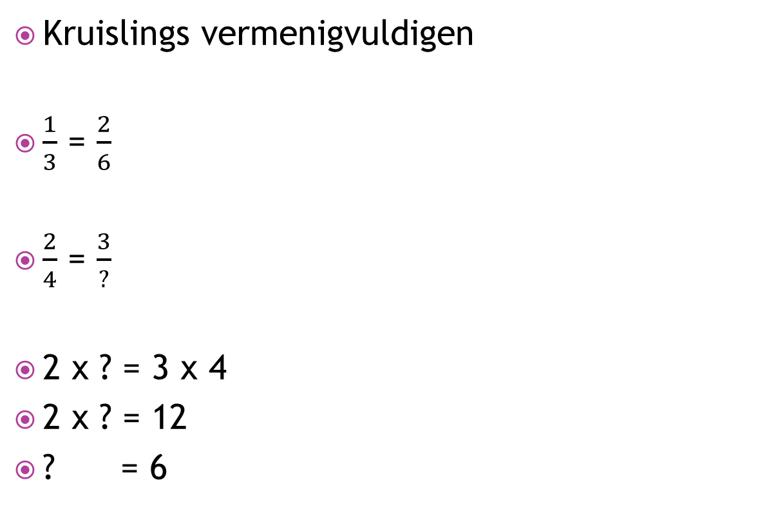
(Om)gekeerd evenredig verband
Kruislings vermenigvuldigen
$\frac{1}{3}$ = $\frac{2}{6}$
$\frac{2}{4}$ = $\frac{3}{?}$
2 x ? = 3 x 4
2 x ? = 12
? = 6
1x6=2x3

Slide 10

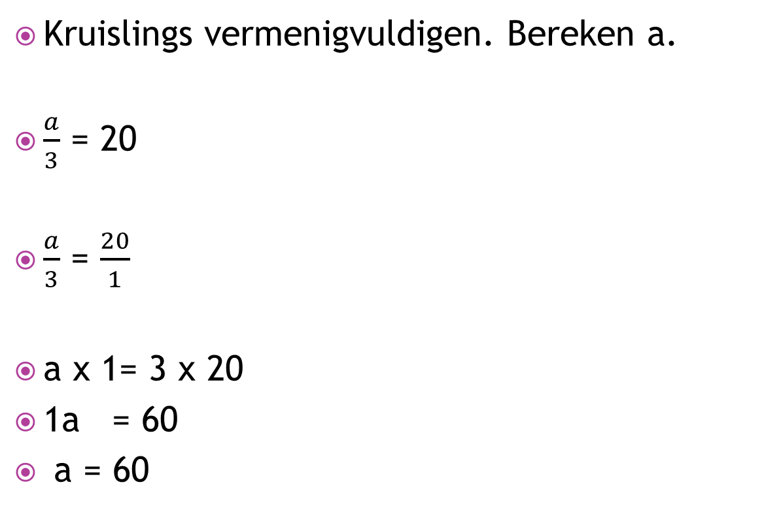
(Om)gekeerd evenredig verband
Kruislings vermenigvuldigen. Bereken a.
$\frac{a}{3}$ = 20
$\frac{a}{3}$ = $\frac{20}{1}$
a x 1= 3 x 20
1a = 60
a = 60
$20= \frac{20}{1}$

